Slide 1
La Caritas Tunisie fait route avec les personnes migrantes

Slide 2
Situation géographique et démographique de la Tunisie
Superficie: 163.610 Km²
Popul.: 11 134 588 hab.
A l’Ouest la Méditerranée qui ouvre à l’Europe
Au Sud –Est le désert du Sahara qui ouvre à l’Algérie et la Libye

Slide 3
La Tunisie un pays d’émigration, de destination et de transit
Vers l’Europe
Libye
Vers Tunisie

Slide 4
La situation migratoire en Tunisie
Traditionnellement terre de départ
Depuis 1990 la Tunisie devient terre d’accueil
Depuis 2001, le transit et l’émigration irrégulière font l’actualité en Tunisie.
La Tunisie est devenue , terre de destination pour les migrants d’Afrique subsaharienne, des pays du Maghreb et du Moyen orient.
La crise libyenne de 2011 et 2014 a poussé plusieurs libyens et immigrés en Libye vers l’exil en Tunisie.

Slide 5
Il y a peu de données sur la migration en Tunisie
En 2015, selon les informations accessibles, on évalue à plusieurs dizaines de milliers d’étrangers sur le territoire Tunisien.
8000 étudiants étrangers, selon l’association des étudiants et stagiaires d’Afrique subsaharienne.
1000 refugiés et demandeurs d’asile selon le HCR.
59 490 étrangers résidents selon le recensement de 2014, publié en 2015.

Slide 6
Le défis d’intégration et d’accès au droit pour la population immigrée
L’accès au séjour représente la condition préalable d’accès aux droits socio-économiques.
La carte de séjour est réglementairement limité aux étudiants et salariés étrangers.
Les démarches à effectuer pour l’octroie de la carte de séjour sont bien méconnues et les délais et critères d’examen de dossier restent imprécis. Ceci conduit à l’accumulation de pénalités.

Slide 7
« La Caritas Tunisie est une goutte de Parfum pour tous ceux qui l’approchent »
Mgr.Ilario Antoniazzi, Archevêque de Tunis
Elle est au service de la dignité de la personne humaine, porteuse de valeurs incontournables et digne d’un respect inconditionnel

Slide 8
Une présence et un accompagnement des personnes migrantes depuis longtemps
Depuis une vingtaine d’années, La Caritas Tunisie vient en aide aux étudiants venant d’Afrique subsaharienne :
Pour frais de bourses d’études des étudiants dont les pays sont en guerre
Pour les frais de retour dans leurs pays
Pour les frais de location de logement et de subsistance le cas échéant.

Slide 9
Mais un phénomène nouveau : la Migration de l’Afrique Subsaharienne vers la Tunisie
Des personnes qui viennent pour les soins médicaux , et qui se trouvent pris dans un réseau d’arnaqueurs.
Des personnes exilées de guerre et de violences dans leurs pays.
Des personnes en transit vers une Europe de rêve.

Slide 10
Les personnes reconnues comme victimes de la traite humaine
Des jeunes et des femmes pour la plupart ayant succombés à la séduction des réseaux des trafiquants à travers les médias sociaux.
Ils sont soumis au travail forcé, sans repos ni salaire et sur fond d’humiliations.
Ils n’ont plus d’identité au sens figuré et propre du terme.

Slide 11
Qu’est ce que la Caritas Tunisie fait pour les soulager?

Slide 12
Elle offre un accueil et une écoute inconditionnels, sans discrimination
Sur 182 personnes accueillies durant le mois de septembre 2017, on distingue bien:
116 migrants subsahariens dont 83 ivoiriens
12 migrants venants d’autres pays
54 Tunisiens.

Slide 13
La Caritas avec ses partenaires propose une assistance sociale
Cette assistance tente de répondre aux besoins
d’hébergement,
de soins médicaux,
d’accompagnement administrative ,
soutien psychosociale

Slide 14
Un hébergement des personnes migrantes les plus vulnérables en partenariat avec l’OIM et les sœurs de la Charité
DATE | NOMBRES DE PERSONNES HEBERGEES AUX 2 FOYERS | DUREE DE SEJOUR
Du 01/10/2016 Au 30/09/2017 Total | 19 femmes 7 enfants 9 hommes …………….. 35 personnes | 1832 jours 1706 jours 929 jours ……………… 4467 jours

Slide 15
La Caritas octroie une assistance sanitaire aux migrants et aux tunisiens
DATE | NOMBRES DE PERSONNES MIGRANTES | NOMBRES DE TUNISIENS
Octobre 2016 à Septembre 2017 | 56 dont 33 Ivoirien/nnes | 30
 | Soit 86 personnes au total.

Slide 16
Un accompagnement administrative et juridique
Courrier pour les démarches administratives
Enregistrement des enfants à l’état civile.
Démarches consulaires dans les ambassades.
Démarches auprès des avocats auprès de nos partenaires OIM et Terre d’Asile le cas échéant.

Slide 17
CaritasTunisie aide aussi par :
Le soutien psychosociale :
écoute active
proposition des exercices de décharge physique et émotionnelle permettant à la personne de reconstruire la confiance et l’estime de soi.
« La tendresse d’une écoute c’est de permettre à l’autre non seulement de se dire, mais aussi de s’entendre. »
Jacques Salomé

Slide 18
Organisation des ateliers d’apprentissage de métier en partenariat avec Terre d’Asile Tunisie
Les personnes migrantes hébergées dans le foyer en attendant l’exonération de pénalités en vue de retourner dans leurs pays
peuvent apprendre
des techniques esthétiques en vue d’ouvrir un salon de coiffure et d’esthétique dans leurs pays respectifs.

Slide 19
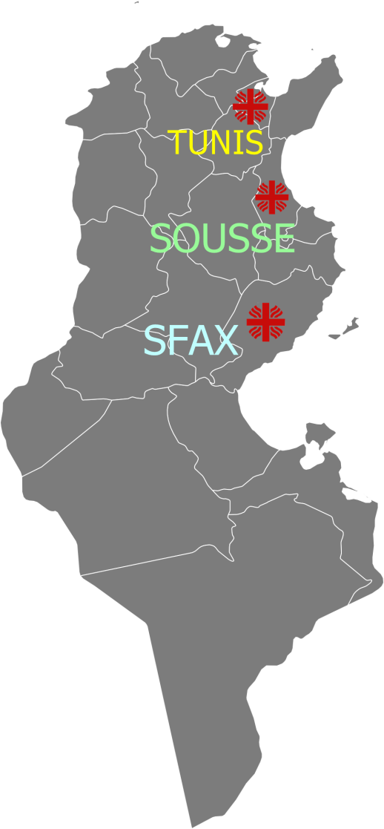
La Caritas au près des personnes migrantes en prison à Tunis, à Sfax et à Sousse:
Visite et soutient les prisonniers étrangers (les seules qui peuvent n’ être pas considérés comme non musulmans)
Offre un service de liaison avec la famille par l’envoi et la réception de courrier.
Octroie des billets d’avion et paye l’exonération de pénalités à la sortie de prison.

Slide 20
Une assistance matérielle, psychosociale et spirituelle aux prisonniers migrants
ASSISTANCE OFFERTE | DU 1/10/2016 AU 30/09/2017 | NOMBRES DE DESTINATAIRES DE LETTRES
Lettres envoyées | 3928 | 99
Bénéficiaires d’aides (huiles, produits d’hygiène, …..) | 87
Nombre de prisonniers rencontrées | 87

Slide 21
Une assistance à la sortie de la prison
DATE | AIDE OCTROYEE | NOMBRE DE PERSONNES AIDEES
D01/10/2016 AU 30/09/2017 | Billets d’avion | 18
 | Frais de pénalités | 4
 | Frais de documents administratifs | 4
 | Produits alimentaires | 3

Slide 22
La Caritas Tunisie accompagne les personnes migrantes pour un nouveau départ dans leur pays d’origine

Slide 23
Une opportunité à sensibiliser les Eglises de l’Afrique de l’Ouest à la prévention et au soutien des migrants à leur retour
La visite du Cardinal Sarr, évêque émérite de Dakar à la Marsa / Tunis.
Le 22/10/2017

Slide 24
Une expérience de « partage le chemin »à Melassine, un quartier populaire de Tunis
Les mains largement ouvertes comme expression de reconnaissance et de partage de notre humanité commune.

Slide 25
La Caritas Tunisie et ses partenaires locaux œuvrent à la rencontre des Cultures
Ils sont heureux de faire route ensemble malgré la différence.

Slide 26
Une expérience d’échange culinaire soutenue par la Caritas à consolider
« La fraternité ce n’est pas seulement voir les pauvres comme des gens qui manquent et qui ont besoin d’être aidés, mais comme des personnes qui ont des richesses à partager » Auteur inconnu

Slide 27
En conclusion
Equipe Caritas Tunisie
« La goutte d’eau transportée par un oiseau n’éteindra pas à elle seule l’incendie, mais l’oiseau aura fait son devoir en apportant une goutte. Et qu’est ce que la mer, sinon un ensemble de goutte d’eau? »
Pierre Rhabi, Essayiste et agriculteur

